Slide 1
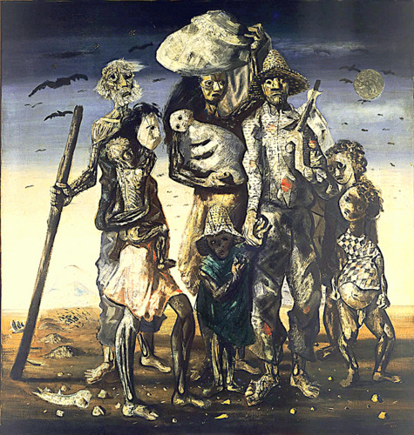
REGIONALISTAS

Slide 2
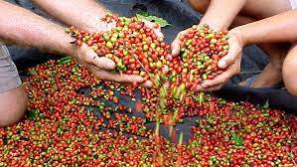
REGIONALISTAS
Crise cafeeira: os EUA diminuiu a compra do café brasileiro (Crise de 1929);
Para que não houvesse uma desvalorização excessiva, o governo comprou e queimou toneladas de café;
O governo endividou-se a juros altíssimos;
Enquanto o Estado Brasileiro se endividava, os cafeicultores investiam no setor industrial, desenvolvendo fracamente a indústria brasileira.

Slide 3
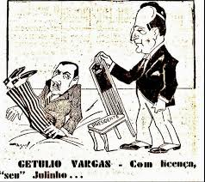
REGIONALISTAS
Revolução de 1930: crise mundial leva ao rompimento entre as oligarquias paulista e mineira;
Eleição: Júlio Prestes (paulistas) x Getúlio Vargas (mineiros);
Prestes venceu, mas um golpe impede a sua posse;
Vargas ficaria no poder até 1945 – Estado Novo: governo fascista e ditatorial, com apelo populista e perseguição de adversários;

Slide 4
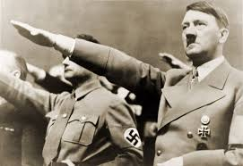
REGIONALISTAS
Para piorar, o governo brasileiro era ideologicamente alinhado com os nazifascistas e muitos brasileiros defendiam o nazismo.

Slide 5
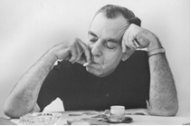
REGIONALISTAS
O líder é um canalha. (...)Vejam, por exemplo, Stalin. Ninguém mais líder. Lenin pode ser esquecido, Stalin, não. Um dia, os camponeses insinuaram uma resistência. Stalin não teve nem dúvida, nem pena. Matou, de forma punitiva, 12 milhões de camponeses. Nem mais, nem menos: – 12 milhões. Era um maravilhoso canalha e, portanto, o líder puro.
E não foi traído. Aí está o mistério que, realmente, não é mistério. É uma verdade historicamente demonstrada: – o canalha, quando investido de liderança, faz, inventa, aglutina e dinamiza as massas de canalhas. Façam a seguinte experiência: – ponham um santo na primeira esquina. Trepado num caixote, ele fala ao povo. Mas não convencerá ninguém, e repito: – ninguém o seguirá. Invertam a experiência e coloquem na mesma esquina, e em cima do mesmo caixote, um pulha indubitável. Instantaneamente, outros pulhas, legiões de pulhas, sairão atrás do chefe abjeto.
Mas, dizia eu que Stalin não foi traído, nem Hitler. O Führer, para morrer, teve de se matar. (Nem me falem do atentado dos generais grã-finos. Há uma só verdade: – nem o soldado alemão, nem o operário, nem o jovem, nem o velho, traíram Hitler.) E, quanto a Stalin, ninguém mais amado. Só Hitler foi tão amado. Aqui mesmo, no Brasil. Bem me lembro, durante a guerra, dos nossos stalinistas. Na queda de Paris, um deles veio-me dizer, de olho rútilo e lábio trêmulo: – “Hitler é muito mais revolucionário que a Inglaterra”.

Slide 6
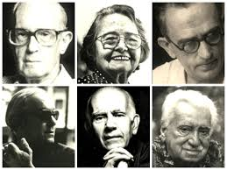
REGIONALISTAS
Preocupação em retratar a realidade brasileira;
Mostrar a realidade das diversas regiões do Brasil;
Brasil multifacetado, apresentado em sua diversidade regional e cultural;
Denúncia social: miséria, ignorância, opressão nas relações de trabalho, o homem desprotegido diante das forças da natureza;
Engajamento político.

Slide 7
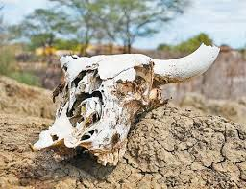
REGIONALISTAS
Prosa de ficção regionalista:
Influência das ideias de Gilberto Freyre;
Retomada de tendência romântica: retratar a realidade brasileira;
Obras universais: foram além da denúncia social e do retrato das particularidades regionais, preocupando-se com a análise da psicologia e dos dramas humanos e sociais.
Temas: denúncia das agruras da seca e da migração, problemas do trabalhador rural, miséria, ignorância, cangaço, fanatismo religioso, coronelismo, luta pela terra, a crise dos engenhos.

Slide 8
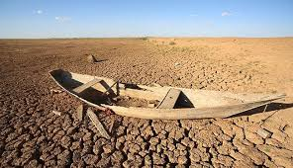
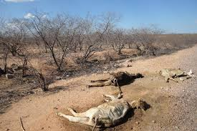
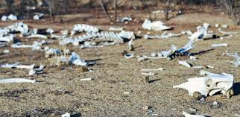
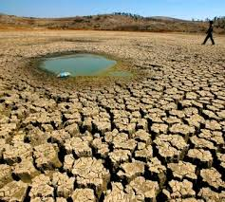
REGIONALISTAS

Slide 9
REGIONALISTAS
Prosa regionalista:
Rachel de Queiroz: O quinze;
José Lins do Rego: Fogo Morto;
Graciliano Ramos: São Bernardo, Vidas Secas;
Jorge Amado: Capitães da Areia;
Érico Veríssimo: O Tempo e o Vento;

Slide 10
REGIONALISTAS
Início do Regionalismo (Romances de 1930):
A bagaceira: José Américo de Almeida (1928);
O quinze: Rachel de Queiroz (1930);

Slide 11
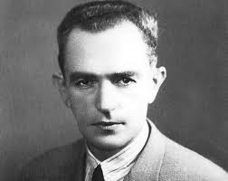
GRACILIANO RAMOS
Graciliano Ramos nasceu em Quebrangulo, Alagoas, em 27 de outubro de 1892.
Nasceu em família de classe média e tinha 15 irmãos.
Foi jornalista no RJ, mas, quando perdeu 4 irmãos (peste bubônica), em 1915, retorna para junto da família, em Palmeira dos Índios.

Slide 12
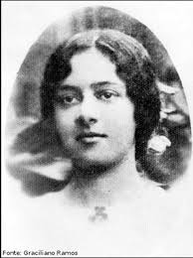
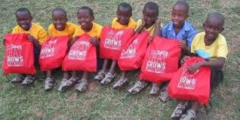
GRACILIANO RAMOS
Ainda em 1915, casa-se com Maria Augusta, com quem teve 4 filhos. Ela morre em 1920.
Pouco depois, tornou-se presidente da Junta Escolar. Certo dia, chocado com a escola fazia e as docentes desocupadas, ficou sabendo que as crianças não iam à escola por falta de uniforme e calçado. Resolveu o problema em um instante: mandou comprar roupa e calçado para todos.

Slide 13
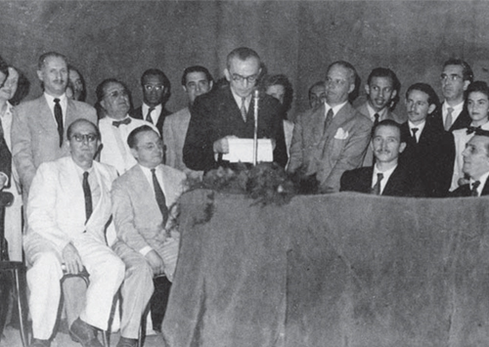
GRACILIANO RAMOS
Em 1927, foi eleito prefeito. Ficou 2 anos no cargo, renunciando em 1930, por estar desgostoso da política (burocracia, bagunça, dívida pública descontrolada).
Foi dirigir a Imprensa Oficial de Alagoas e ser escritor.

Slide 14
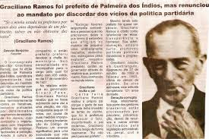
GRACILIANO RAMOS
Um dos motivos para desgosto eram as brigas homéricas com o pai. Graciliano havia criado um rígido Código de Postura Municipal, que previa fechar comércios ilegais e punir quem vadiasse e deixasse animais soltos nas ruas.
Porém, Sebastião Ramos, seu pai, era um dos maiores infratores da cidade e seus animais viviam soltos pelo lugar.

Slide 15
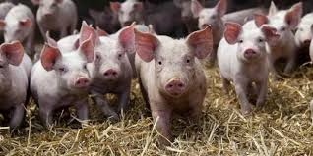
GRACILIANO RAMOS
Certo dia, um matuto humilde e faminto veio reclamar que uma vara do vizinho invadira o seu terreno pela segunda vez e destruíra a sua plantação de mandioca. Os porcos eram do pai de Graciliano, mas este disse de maneira convicta:
— Fique o senhor sabendo que o prefeito não tem pai, nem mãe.
O pai de Graciliano foi multado pelo próprio filho.

Slide 16
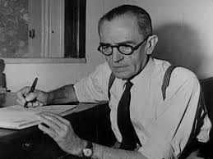
GRACILIANO RAMOS
Foi um bom prefeito, que construiu estradas, açudes, melhorou os serviços públicos e tentou organizar e civilizar a cidade.

Slide 17
GRACILIANO RAMOS
Os relatórios da prefeitura que escreveu nesse período chamaram a atenção de Augusto Frederico Schmidt, editor carioca que o animou a publicar Caetés (1933).

Slide 18
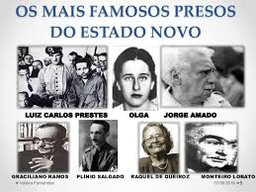
GRACILIANO RAMOS
Entre 1930 e 1936, viveu em Maceió, trabalhando como diretor da Imprensa Oficial, professor e diretor da Instrução Pública.
Foi preso na capital alagoana em março de 1936, acusado de ser militante comunista, o que inspirou o romance Angústia.

Slide 19
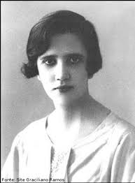
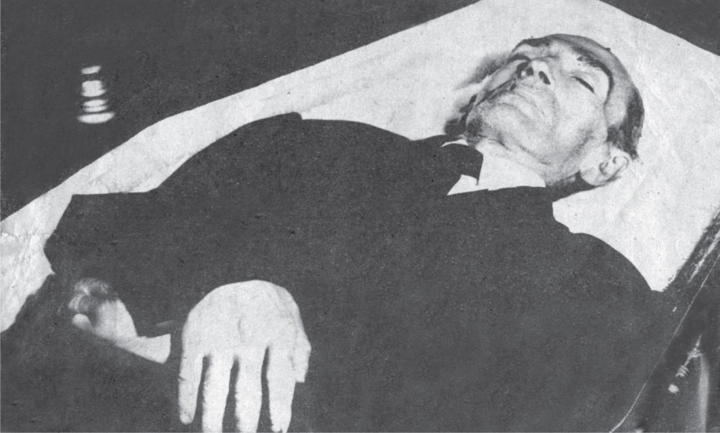
GRACILIANO RAMOS
Em 1938, estabeleceu-se no Rio de Janeiro, como inspetor federal de ensino.
Mais tarde, casou-se novamente (Heloísa) e ingressou no Partido Comunista do Brasil (1945).
Falece em 20 de março de 1953, aos 60 anos, vítima de câncer de pulmão.

Slide 20
GRACILIANO RAMOS
Principais obras:
Caetés - romance - Editora Schmidt, 1933;
São Bernardo- romance - Editora Arial, 1934;
Angústia- romance - Editora José Olympio, 1936;
Vidas Secas - romance, - Editora José Olympio, 1938;
Infância - memórias - Editora José Olympio, 1945;
Insônia - contos - Editora José Olympio, 1947;
Memórias do Cárcere - memórias - Editora José Olympio, 1953; (obra póstuma)
Viagem - crônicas - Editora José Olympio, 1954; (obra póstuma)

Slide 21
GRACILIANO RAMOS
Características:
Retrato agudo da dura realidade do nordestino;
Raro equilíbrio entre análise sociológica e psicológica;
Especificidades regionais são um meio para alcançar o universal. Suas personagens não traduzem experiências isoladas, mas uma condição coletiva: a do homem explorado socialmente ou brutalizado pelo meio.

Slide 22
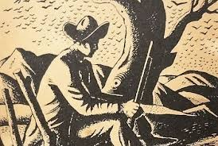
GRACILIANO RAMOS
Características:
Retrato do universo sertanejo nordestino:
Fazendeiro autoritário;
Caboclo comum, limitado e explorado;
Crianças sem estudo e esperança;
Retirantes;
Famílias arruinadas por crises econômicas.

Slide 23
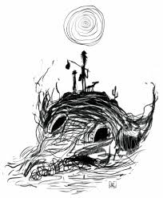
GRACILIANO RAMOS
Características:
Linguagem: enxuta, rigorosa e conscientemente trabalhada, sendo considerado, nesse quesito, um discípulo de Machado de Assis.

Slide 24
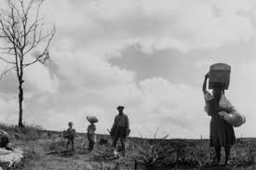
GRACILIANO RAMOS
Vidas Secas:
Linguagem enxuta;
Introspecção psicológica;
Discurso indireto livre;
Capítulos podem ser lidos autonomamente, como contos;
Narra as dificuldades de uma família sertaneja, formada por Fabiano Sinha Vitória, Menino Mais Velho, Menino Mais Novo e a cadela Baleia.
Seca, fome, animalização e humilhação, mas os sonhos persistem.

Slide 25
GRACILIANO RAMOS
São Bernardo:
Linguagem enxuta;
Introspecção psicológica;
Conta a história do grande amor desencontrado de Paulo Honório por Madalena.

Slide 26
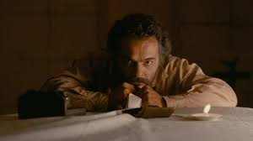
GRACILIANO RAMOS
São Bernardo:
Órfão criado por uma negra doceira, o ambicioso Paulo Honório acaba por se transformar num grande fazendeiro do sertão de Alagoas, usando de muita frieza, violência, mentiras e ameaças.
Aproxima-se do filho do antigo patrão, Luís Padilha, incentiva a sua gastança, bebedeira e maus negócios, tudo para conseguir comprar a fazenda onde fora empregado, São Bernardo, a preço de banana.

Slide 27
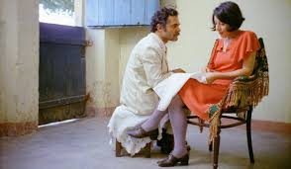
GRACILIANO RAMOS
São Bernardo:
Manda também matar Mendonça, seu vizinho, e expandir as suas terras.
Casa-se com a professora primária Madalena para conseguir um herdeiro. Incapaz de entender a forma humanitária pela qual a mulher vê o mundo, ele tenta anulá-la com seu autoritarismo.

Slide 28
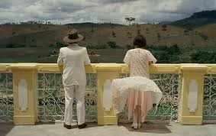
GRACILIANO RAMOS
São Bernardo:
Madalena se interessa pela vida dos empregados e dá opiniões sobre as condições precárias do professor Padilha, exigindo a compra de materiais escolares. Além disso, ela passa a dividir as tarefas de escrituração com Ribeiro.

Slide 29
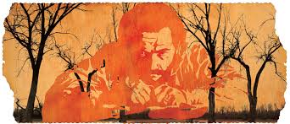
GRACILIANO RAMOS
São Bernardo:
Não conseguindo dominar a mulher como controlava a todos, Paulo Honório se torna cada vez mais agressivo com todos e revela um ciúmes excessivo. Mesmo o nascimento do filho não ameniza o ciúmes que sente de Madalena e suas desconfianças de traição.

Slide 30
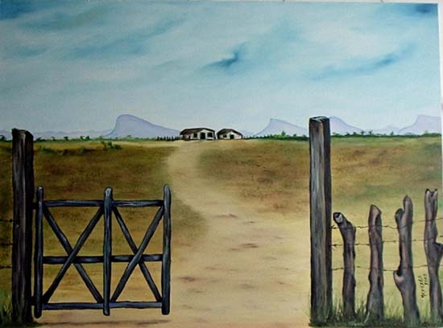
GRACILIANO RAMOS
São Bernardo:
Enfim, Madalena se mata. Amargurado pelo passado, toma consciência da desumanização por que passou enfrentando a dureza do sertão. Incapaz de mudar, Paulo Honório busca algum sentido para a sua vida refletindo sobre o passado e escrevendo sua história, sentado à mesa da sala, fumando cachimbo e bebendo café.

Slide 31
GRACILIANO RAMOS
São Bernardo:
Palavras de arrependimento vieram-me à boca. Engoli-as, forçado por um orgulho estúpido. Muitas vezes por falta de um grito se perde uma boiada.
(...)
Conjecturas. O que eu desejava era ter uma certeza e acabar depressa com aquilo. Sim ou não. (...)
Emoções indefinidas me agitam - inquietação terrível, desejo doido de voltar, tagarelar novamente, como fazíamos todos os dias, a esta hora. Saudade? Não, não é isto: é desespero, raiva, um peso enorme no coração.

Slide 32
GRACILIANO RAMOS
Angústia:
Publicado em 1936, apresenta forte influência do contexto histórico da época e é dotado de diversas simbologias que fazem referência à situação social, ao sistema político, e ao mesmo tempo discute a existência humana, as relações sociais, o psicológico, etc.

Slide 33
GRACILIANO RAMOS
Angústia - características:
Segue o fluxo de pensamento do protagonista;
Existencialismo;
Simbologia;
Tom confessional e memorialista;
Narrado em primeira pessoa;
Recursos cinematográficos;
Romance circular: encerra onde começou.

Slide 34
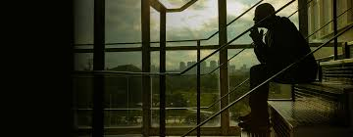
GRACILIANO RAMOS
Angústia:
A obra revela a crise que foi resultado da mudança de sistema político na época, o que se pode perceber através das mudanças entre as gerações da família de Trajano, um poderoso senhor de terra, as quais passam pela vida de seu filho Camilo e terminam em Luís da Silva, o protagonista e narrador da história.

Slide 35
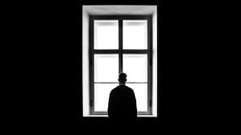
GRACILIANO RAMOS
Angústia:
Luís da Silva, protagonista do romance, veio do interior para a capital. Ele é um anônimo qualquer na cidade. Em seu cotidiano medíocre, escreve para o jornal o que lhe pedem, atendendo a encomendas, de forma quase robótica. Ele se considera um intelectual fracassado: vive mediocremente, engaveta escritos, não progride nem em sua vida profissional, carregando o fardo de ser um reles funcionário público, nem em sua vida afetiva, mantendo um noivado prolongado pela falta de condições para a efetivação do casamento.

Slide 36
GRACILIANO RAMOS
Angústia:
Julião Tavares rouba de Luís da Silva o amor de Marina. A partir deste triângulo amoroso, várias discussões são levantadas, como a representação da metamorfose, ou seja, da mudança de sistema, representada pela mudança de Marina; a opressão realizada por Julião Tavares, rico e poderoso, sobre a moça pobre, conquistando-a por causa de seu dinheiro, dentre outras temáticas típicas de Graciliano Ramos.

Slide 37
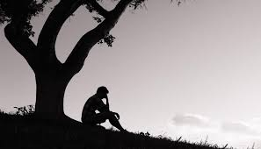
GRACILIANO RAMOS
Há uma oposição estabelecida entre Julião Tavares e Luís da Silva. Enquanto o primeiro usa o dinheiro para conquistar mulheres, aproveitar-se delas e depois largá-las, o segundo é oprimido, rebaixado e desprezado por Marina, com uma vida cheia de dificuldades. O primeiro é filho de família rica, enquanto que o segundo, após perder o pai, vivia de favores de casa em casa, torna-se retirante e até mendigo, mas depois consegue um emprego e se torna funcionário público, e em seguida de enchendo de dívidas.

Slide 38
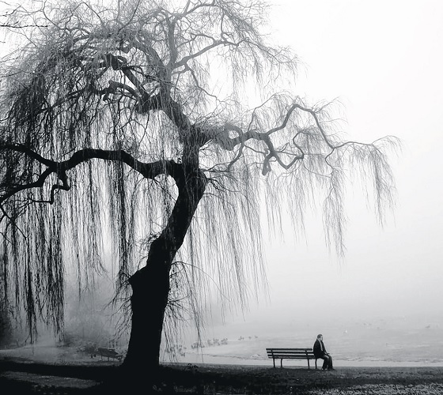
GRACILIANO RAMOS
Angústia:
Luís da Silva, apesar de oprimido, mostra-se inconformado, de caráter rude, amargo e decepcionado com o meio em que vive. A preocupação do mesmo com a justiça social acaba sendo por causa da sua inconformidade com sua própria vida e não com a dos outros.

Slide 39
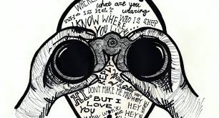
GRACILIANO RAMOS
Angústia:
Luís acompanha a vida de Marina, seguindo-a feito uma sombra, principalmente depois que Julião Tavares a abandona grávida. O ódio a Julião cresce de forma arrasadora, semeando a ideia de que só a morte iria dar fim aquele suplício: neste caso, a morte de Julião Tavares, que representa tudo aquilo que ele não podia ser. Oprimido pelos acontecimentos, Luís da Silva persegue o rival, que andava às voltas com nova amante.

Slide 40
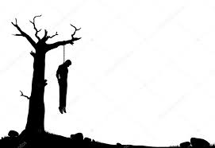
GRACILIANO RAMOS
Angústia:
Luís vai ficando cada vez mais angustiado e perde a noção entre a fantasia e a realidade. No momento do assassinato, enxerga-se como um herói de sua própria história.

Slide 41
GRACILIANO RAMOS
Angústia:
Nas últimas páginas do romance, após ter cometido o crime, Luís da Silva imerge em uma angustiante crise psicológica que o comprime e faz dele um ser alucinado, preso a um mundo em que as portas se fecham e não existem saídas.

Slide 42
GRACILIANO RAMOS
Angústia:
Há recursos cinematográficos como "fade in", que é (aumentar gradualmente) e "fade out", (diminuir gradualmente). No caso da literatura, temos passagens do romance, principalmente no ponto de vista do narrador, ao ver a mulher que vai fazer o aborto em Marina, e algumas cenas antes da morte de Julião Tavares, que esses recursos oriundos do cinema se apresentam.

Slide 43
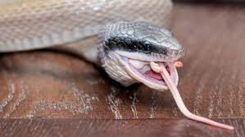
GRACILIANO RAMOS
Angústia:
Há alguns símbolos citados com frequência no romance, como a corda, a cobra e os ratos. A cobra, além de apresentar o fálico, um constante confronto pessoal do personagem protagonista, vai ainda representar a falsidade (Julião Tavares). A corda, assim como a cobra, representa de certa forma o fálico, portanto, fornece também uma ideia de busca da redenção, salvação. Os ratos, a sujeira que o personagem enxerga à sua volta e a já citada necessidade de uso da água, para lavar a sujeira que lhe toma.

Slide 44
GRACILIANO RAMOS
É um livro fuliginoso e opaco. O leitor chega a respirar mal no clima opressivo em que a força criadora do romancista fez medrar a personagem mais dramática da moderna ficção brasileira - Luís da Silva. Raras vezes encontraremos na nossa literatura estudo tão completo da frustração; um frustrado violento, cruel, irremediável, que traz em si reservas inesgotáveis de amargura e negação.
Daí a “fuligem” referida, que encobre, suja, sufoca e provoca desejos impossíveis de libertação. Luís da Silva sente-se sujo fisicamente, por isso a obsessão da água purificadora percorre o livro, em que o banheiro desempenha um papel importante.
Alguns dias depois, achava-me no banheiro, nu, fumando... Abro a torneira, molho os pés. (...)
O banheiro da casa de seu Ramalho é junto, separado do meu por unia parede estreita. (...)
Lá estava Marina outra vez nova e fresca, enchendo a boca e atirando bochechos nas paredes. (...)

Slide 45
GRACILIANO RAMOS
Trajano Pereira de Aquino Cavalcante e Silva sapateava no chão de terra batida, uma alpercata saltava-lhe do pé. (...)Certas pessoas empurravam outras nas escadas e diziam: - "Desculpe.' O cego dos bilhetes de loteria cantava o número, batendo com o cajado no cimento do café. Virava-me para o espelho. Por detrás das letras brancas, rostos medonhos arreganhavam os dentes e piscavam os olhos. As letras torciam-se, os caibros torciam-se, baixavam, brancos, moles, como cobras descascadas, 16.384. O cajado batendo no cimento, avançando para mim, ameaçando-me com uma tira de papel, que engrossava e queria morder-me.

Slide 46
GRACILIANO RAMOS
A cadeira mexia-se. Afastava-me, com medo da cadeira. No dia seguinte, quando viesse varrer o quarto, Vitória a poria no lugar do costume, junto à mala, mas durante uma noite inteira o móvel caprichoso não me deixaria descansar. Eu tremia e receava que Moisés se fosse embora. Voltaria o silêncio, a cadeira se chegara mais à cama. - "Continue, Moisés. E isso mesmo." Não o entendia, mas aprovava-o com a cabeça e com palavras assim. A voz rolava, lenta e monótona, o dedo comprido virava a página e gesticulava diante da minha cara. Passavam chineses armados. E o dedo enrolava-se, dava um nó. A leitura era um zumbido, um enxame de carapanãs lia o livro difícil. Estava a balançar-se numa rede, ia acima e vinha abaixo. E quando subia, abria os olhos, via o dedo perto das minhas ventas; quando descia, ouvia o arranhar da vitrola. Os ratos do armário dos livros roíam o disco da vitrola, e a vitrola dizia baixinho: - "Fernando Inguitai."

